Slide 1

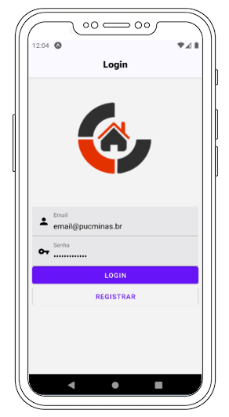

OBRA FEITA
Analise e Desenvolvimento de Sistemas
Desenvolvimento de uma Aplicação Móvel em um Ambiente de Negócio
Turma 03, 1º SEMESTRE 2022
Grupo: Mãos a Obra:
Diego Valdesi Miranda
Emerson Rodrigues Gonçalves
Roberta Motta Pacheco
Thainá Luisa Costa Siqueira
Orientador: Mateus Curcino de Lima

Slide 2
1. Documentação de Contexto
Problema
No dia a dia a competividade no mercado de trabalho formal e informal, faz com que os profissionais de melhores reputações se sobressaiam a outros que não tem uma divulgação melhor, ficamos com isso o nicho de profissionais que muitas das vezes nem sempre nos atendem, mas por falta de conhecimento e opção contratamos. O desenvolvimento de uma forma de divulgação igualitária acessível, e justa acaba por ser necessário para que todos tenham uma mesma chance dentro do mercado, e com isso criando o crescimento profissional do indivíduo.
Objetivos
O objetivo desse projeto consiste na criação de uma aplicação móvel para auxiliar profissionais que estão em busca de divulgar seu trabalho de forma mais acessível e disponibilizar de forma clara e fácil esses serviços para os usuários que desejam contratar algum tipo de serviço.
Público-Alvo
É possível definir dentro de nosso processo, que nossos públicos alvos são profissionais de diversas idades e eixo social, que queiram divulgar seus talentos profissionais, de forma eficaz e simples utilizando de um portfólio, e de feedbacks de seus trabalhos e para aqueles que queiram contratar um profissional específico.

Slide 3
2. Especificações do Projeto
EU COMO... PERSONA | QUERO/PRECISO ... FUNCIONALIDADE | PARA ... MOTIVO/VALOR
Ricardo Souza | Profissionais de reforma em geral | [UC-001]- Acesso às informações publicas dos colaboradores
Beatriz Menezes | Profissional com boas recomendações e de confiança | [UC-002]- Acesso a relatorios e avaliações pertinentes dos colaboradores
Ângela Miranda | Divulgação de seu trabalho | [UC-003]- criar galeria de fotos para a apresentação e divulgação dos serviços
Marco Nascimento | Apresentar os trabalho realizados de forma simple e eficiente | [UC-004]- Criar um portifolio para melhor divulgar seu trabalho
Francisco Dias | Elabora uma melhor divulgação de seus serviços para novos clientes | [UC-005]- Criar relatorios de avaliação de serviços realizados
Luiz Souza | Bons profissionais de confiança | [UC-002]- Acesso a relatórios e avaliações pertinentes dos colaboradores
Fonte: Elaborado pelos autores (2022).

Slide 4

MATRIZ DE RASTRIABILIDADE
Requisitos X Casos de uso | UC-001 | UC-002 | UC-003 | UC-004 | UC-005
Agente Fornecedor
RF-001 - Cadastrar conta
RF-002- Realizar login
RF-003- Alterar conta
RF-004- Excluir conta
RF-005- Visualizar os seus dados
RF-006- Visualizar feedback
RF-007- Alterar dados
RF-008- Excluir dados
RF-009 Cadastro de serviço
Agente Empregador
RF-001- Cadastrar conta
RF-003- Alterar conta
RF-004- Excluir conta
RF-005- Visualizar profissionais
RF-006- Realizar feedback
RF-007- Visualizar FeedBack
Fonte: Elaborado pelos autores (2022).

Slide 5

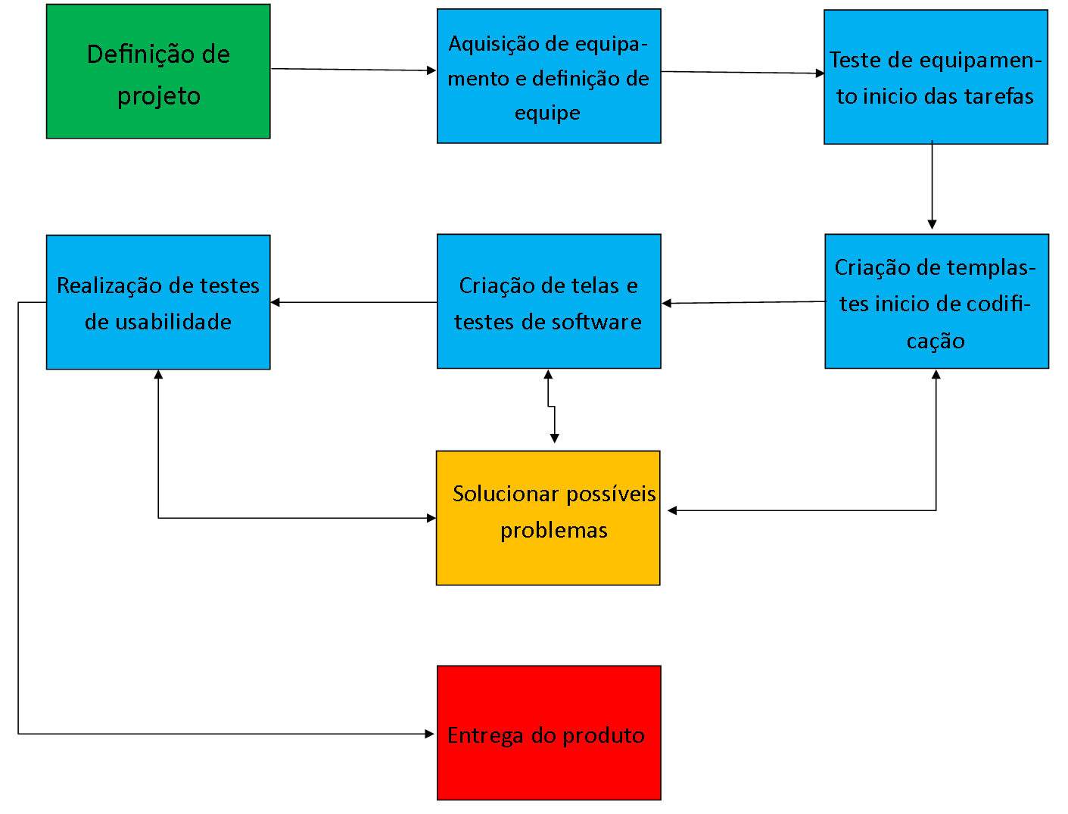
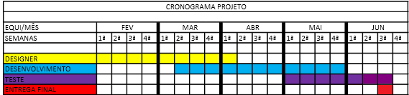
CRONOGRAMA

Slide 6
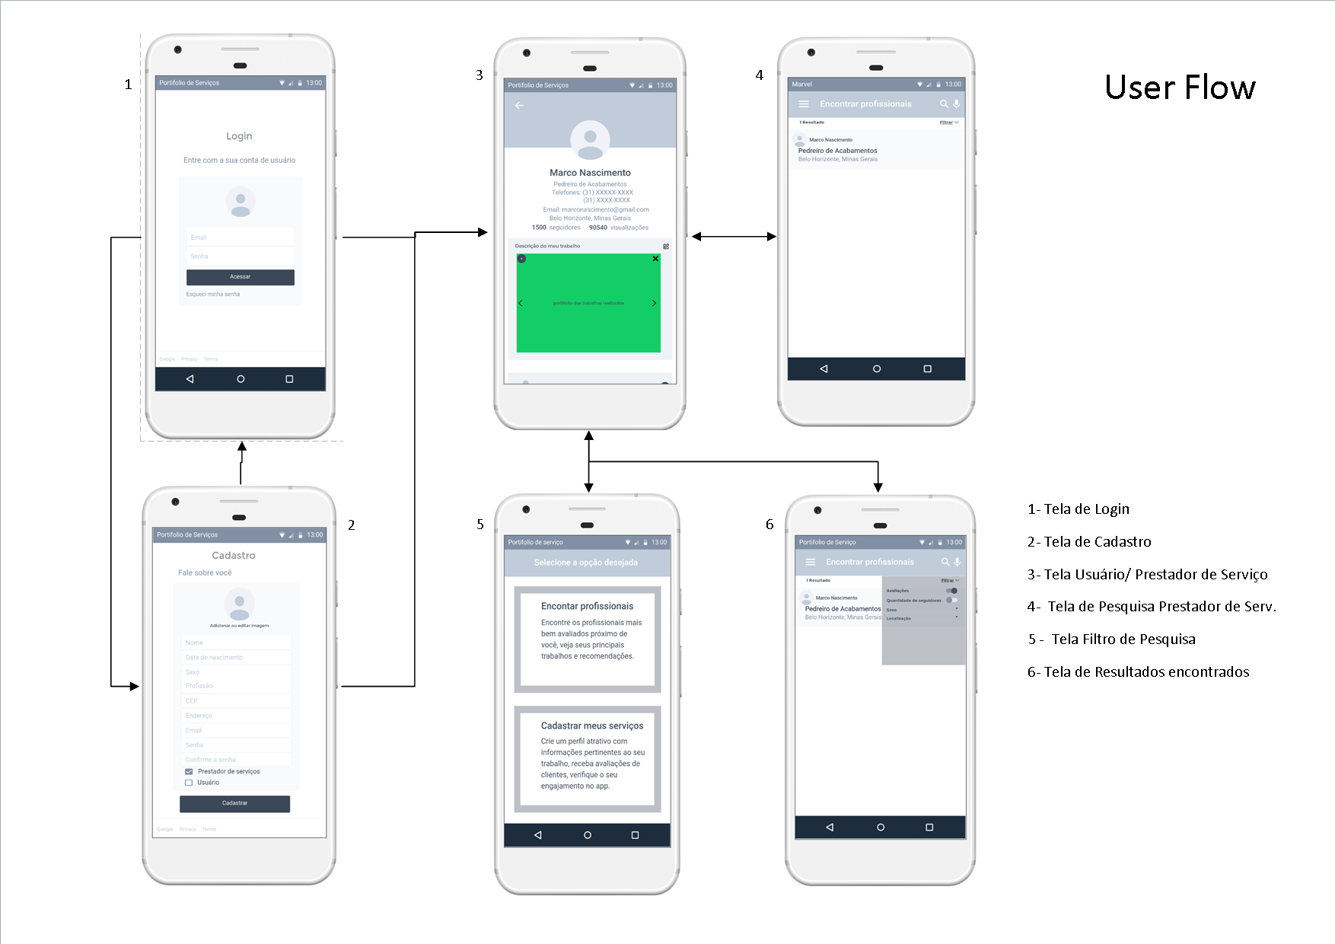
PROJETO DE INTERFACE

Slide 7
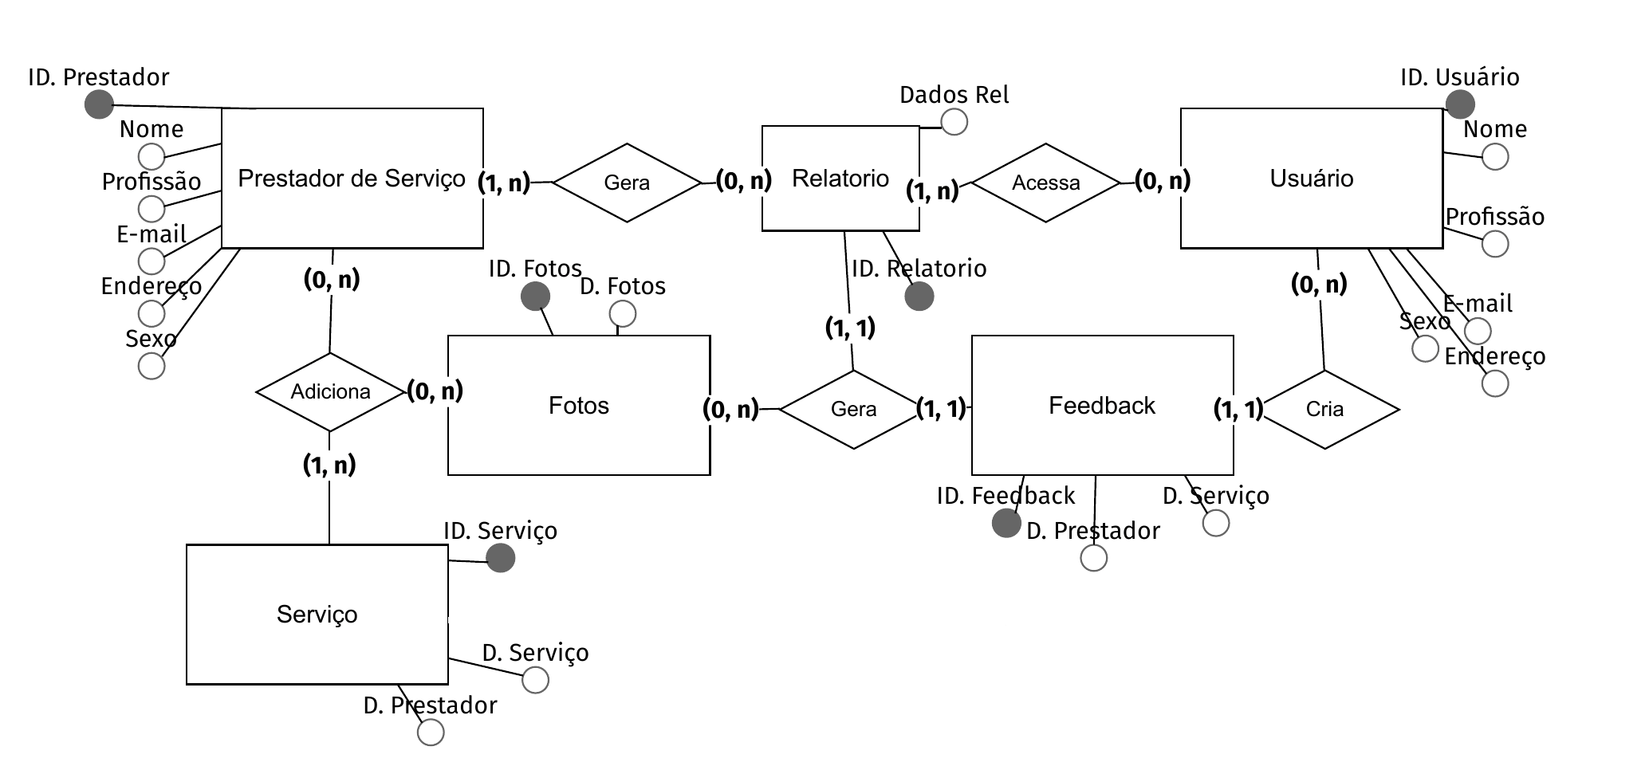
ARQUITETURA DA SOLUÇÃO
Modelo ER

Slide 8
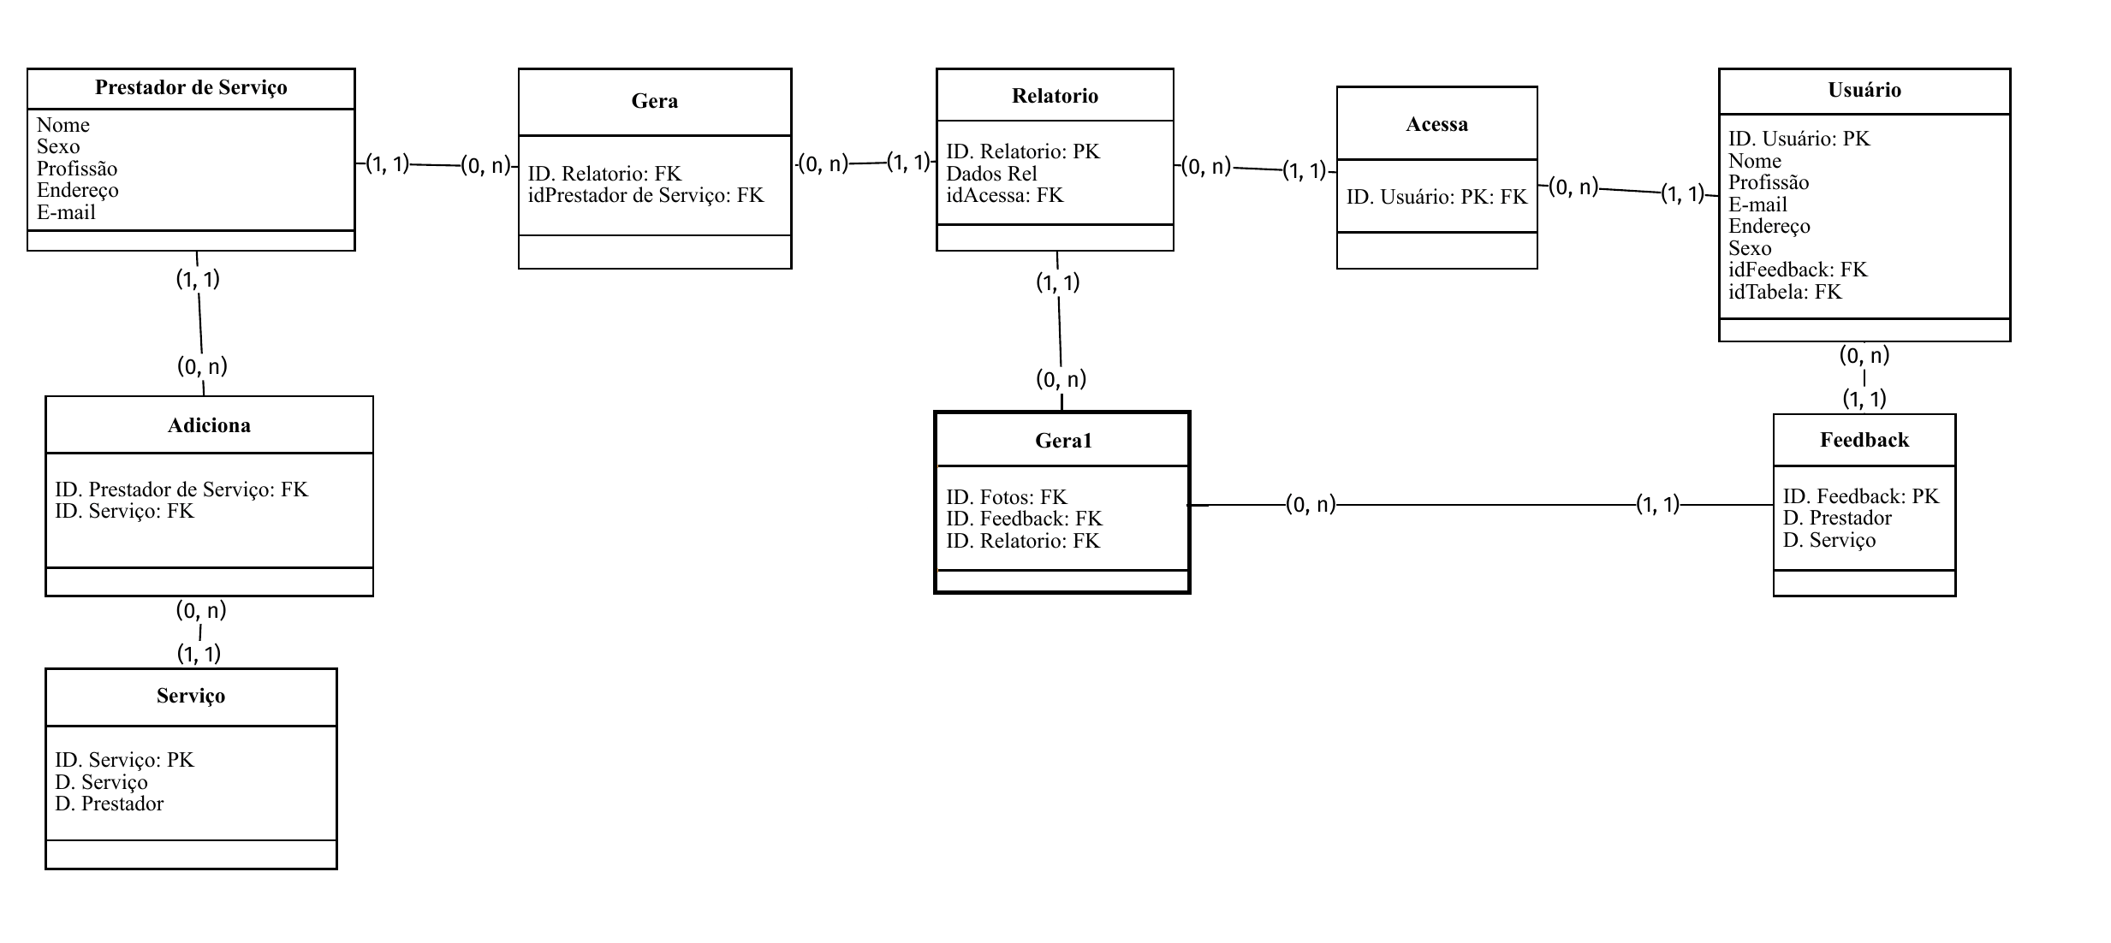
Esquema Relacional

Slide 9
PLANO DE TESTE
CASO DE TESTE | CT-02 – LOGIN , ALTERAÇÃO E EXCLUSÃO DE CONTA DO AGENTE EMPREGADOR
REQUISITOS ASSOCIADOS | RF-002 – RF-003 – RF-004
OBJETIVO DO TESTE | Verificar se os botões estão posicionados de forma correta e se está ocorrendo o login,alteração e exclusão da conta de forma efetiva.
 | 1) Acessar o app
 | 2) Clicar no botão de Login
 | 3) Fazer o Login
 | 4) Clicar em Meu Perfil
Passos | 5) Clicar em Alterar Conta
 | 6) Digitar os dados a serem alterados
 | 7) Clicar em concluir
 | 8) Clicar no botão Excluir Conta
 | 9) Clicar em Concluir
 | 10) Sair da Conta
 | ● Após realização do login o app deve apresentar um menu central com todas as opções para buscar um profissional
CRITÉRIO DE ÊXITO | ● Após realização do login o app deve apresentar a opção meu perfil com o botão Alterar Conta e redirecionando para tela de alterar os dados.
 | ● Após realização do login o site deve apresentar a opção meu perfil com o botão Excluir Conta e redirecionando para tela de excluir os dados.
CASO DE TESTE | CT-01 – CADASTRO E LOGIN INCORRETOS
REQUISITOS ASSOCIADOS | RF-001-RF-002
OBJETIVO DO TESTE | Verificar se todos os redirecionamento e validação do formulário de cadastro e login estão com validação.
 | 1) Acessar o app
Passos | 2) Clicar no botão de cadastro
 | 3) Digitar vários caracteres especiais
 | 4) Clicar em cadastrar
 | ● Clicar no botão cadastro e digitar caracteres especiais e validar se ocorre o redirecionamento para tela cadastro
Critérios de Êxito | ● Clicar no botão login e digitar caracteres especiais e validar se ocorre o redirecionamento para tela cadastro

Slide 10
REGISTRO DE TESTES
Todos os requisitos a nota foi 0
Visibilidade
Controle
Eficiência
Erros
Cadastro Usuário
Todos os requisitos a nota foi 0
Visibilidade
Controle
Eficiência
Erros
Login
Todos os requisitos a nota foi 0
Visibilidade
Controle
Eficiência
Erros
Login Incorreto

Slide 11
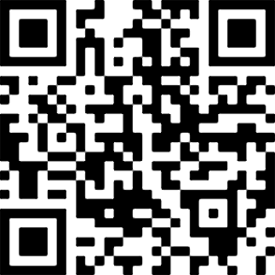
APP. OBRA FEITA

Slide 12
OBRIGADO!!

